Slide 1
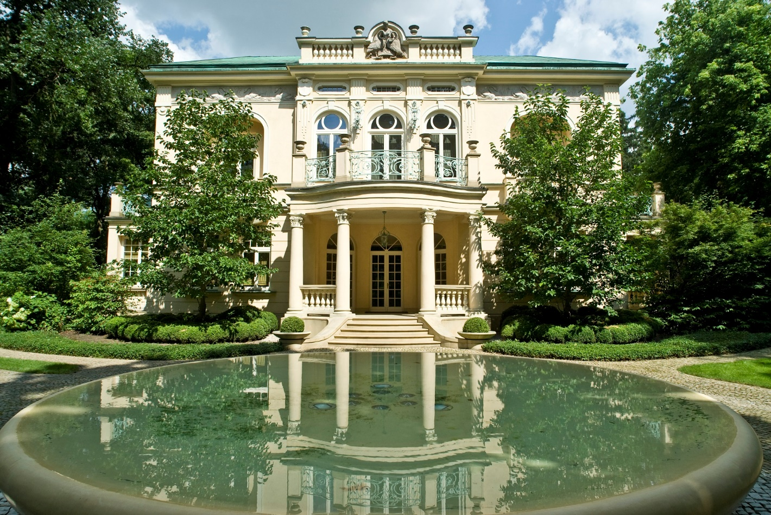
Raport o stanie GMINY KONSTANCIN-JEZIORNA
w roku 2018

Slide 2
początek 2018
BUDOWA RAPORTU
Przedstawienie stanu gminy na 1 stycznia 2018 roku na tle grupy porównawczej (podobnych JST)
działalność w 2018
Podsumowanie działalności Burmistrza w obszarze realizacji polityk, programów strategii; wykonywania uchwał oraz realizacji zadań własnych
koniec 2018
Analiza tych samych wskaźników na tle grupy porównawczej po zmianach jakie zaszły w całym 2018 roku

Slide 3
Grupa porównawcza liczy 75 jednostek, w tym m.in.:
Błonie, Grodzisk Mazowiecki, Koluszki, Kórnik, Łazy, Nekla, Ożarów Mazowiecki, Piaseczno, Radzymin, Stryków, Wołomin
Grupa porównawcza – Gminy miejsko – wiejskie położone w strefach zewnętrznych MOF ośrodków wojewódzkich

Slide 4
Stan Gminy na początek 2018 roku
Bardzo korzystna sytuacja Gminy pod względem finansów – wysoki dochód na mieszkańca, uzyskiwanie wysokich wpływów, szczególnie z dochodów własnych
Wysoki poziom realizacji zadań z zakresu gospodarki komunalnej – wysoka rentowność i efektywność gospodarki odpadami
Wysoki poziom oświaty dzięki znacznym nakładom finansowym
Dobra, choć nieznacznie pogarszająca się sytuacja społeczna mieszkańców, o czym świadczy wzrost wydatków na pomoc społeczną
Duża aktywność gospodarcza – wysoka liczba przedsiębiorców oraz wpisów przedsiębiorstw do REGON
Infrastruktura techniczna wymagająca dalszych, wysokich nakładów finansowych
Najistotniejszym problemem Gminy jest demografia – niski poziom dzietności oraz starzenie się społeczeństwa

Slide 5
GMINA KONSTANCIN-JEZIORNA
W 2018 ROKU
Realizacja polityk w obszarach planowania przestrzennego, ochrony środowiska, gospodarki komunalnej, rewitalizacji, pomocy społecznej, partycypacji społecznej, ochrony zdrowia, gospodarki mieszkaniowej.
211
14
Uchwał Rady Miejskiej podjętych w 2018 roku
Polityk, programów, strategii realizowanych przez Gminę

Slide 6
REALIZACJA POLITYK, PROGRAMÓW I STRATEGII
uchwalenie sześciu nowych miejscowych planów zagospodarowania przestrzennego
realizacja programów dotyczących ochrony środowiska poprzez m.in utylizację wyrobów zawierających azbest oraz dofinansowania na modernizację systemów ogrzewania
realizacja programu rewitalizacji, mającego na celu rozwój aktywności i wzmacnianie więzi społecznych
realizacja pozostałych programów, polityk i strategii z zakresu pomocy społecznej, ochrony zdrowia, partycypacji społecznej i gospodarki mieszkaniowej

Slide 7
UCHWAŁY I ZARZĄDZENIA
Obszar | Liczba uchwał
Zarządzanie majątkiem | 59
Organizacja Gminy i Urzędu | 40
Rozpatrzone skargi | 32
Finanse | 20
Zagospodarowanie przestrzenne | 20
Oświata | 12
Ochrona środowiska | 7
Infrastruktura drogowa | 6
Pomoc społeczna | 6
Gospodarka wodociągowa i kanalizacyjna | 2
Sport i turystyka | 2
Jednostki nadzorowane | 1
Gospodarka mieszkaniowa | 1
Ochrona zdrowia | 1
Transport publiczny | 1
Pozostałe | 1
Suma | 211
Obszar | Liczba zarządzeń
Finanse | 85
Organizacja Urzędu Miasta i Gminy | 64
Zarządzanie majątkiem | 22
Oświata | 8
Ochrona zdrowia | 2
Pomoc społeczna | 1
Inne | 8
Suma | 190

Slide 8
Realizacja budżetu obywatelskiego
Do dyspozycji mieszkańców w ramach budżetu obywatelskiego oddano 1 mln zł
Realizacja 8 zadań inwestycyjnych i 9 zadań pozostałych
Wszystkie zgłoszone przez mieszkańców projekty trafiły do realizacji

Slide 9
OŚWIATA
Dobre wyniki uczniów świadczące o wysokiej jakości oświaty
Wynik | j. polski | historia | matematyka | przedmioty przyrodnicze | j. angielski podstawowy | j. angielski rozszerzony
SP nr 1 w Konstancinie-Jeziornie | 82 | 70 | 65 | 71 | 91 | 81
SP nr 2 w Konstancinie-Jeziornie | 77 | 70 | 68 | 69 | 86 | 76
SP nr 3 w Konstancinie-Jeziornie | 72 | 61 | 52 | 58 | 73 | 56
SP nr 4 w Słomczynie | 70 | 55 | 46 | 55 | 73 | 54
SP nr 5 w Konstancinie-Jeziornie | 77 | 62 | 55 | 64 | 76 | 59
Powiat | 76 | 66 | 62 | 63 | 81 | 66
Województwo | 70 | 61 | 55 | 59 | 72 | 57
Ponad 8,7 mln złotych inwestycji

Slide 10
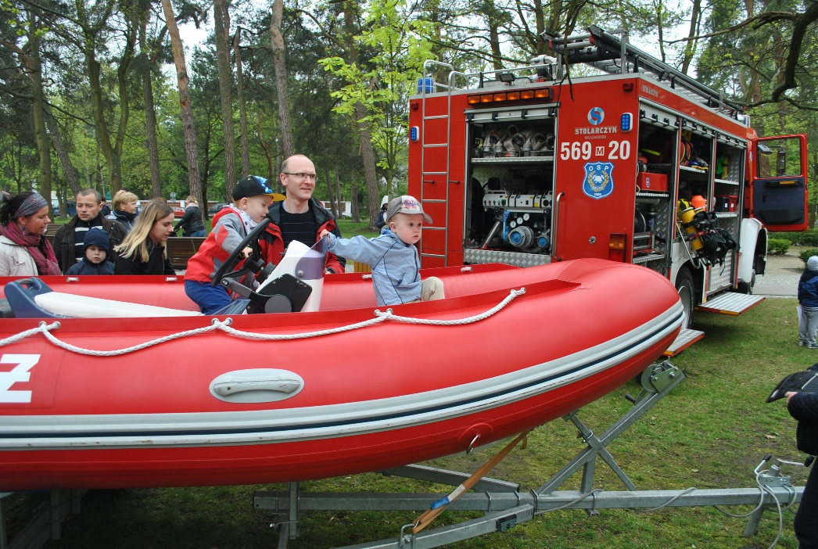
Pomoc społeczna
Finansowe wsparcie rodzin poprzez udzielanie zasiłków
Działanie | Kwota dotacji (w zł)
Zasiłki stałe | 662 692,00
Program „Pomoc państwa w zakresie dożywiania” | 180 000,00
Składki na ubezpieczenie zdrowotne opłacane za osoby pobierających zasiłki stałe | 58 791,00
Zasiłki okresowe | 9 000,00

Slide 11
Kwota inwestycji w drogi gminne oraz infrastrukturę transportową:
4,2 mln zł

Slide 12
Wybrane inwestycje
Budowa odcinka drogi w rejonie ulicy Kolejowej
Przebudowa ulicy Sobieskiego
Przebudowa ulic Dąbrówki, Królowej Bony, Królowej Jadwigi, Królowej Marysieńki
Budowa parkingów przy nowym Ratuszu
Remont ulicy Skolimowskiej
Remont ulicy Leśnej
Remont dróg na terenie sołectwa Habadzin
INFRASTRUKTURA
DROGOWA
Efektami działań realizowanych przez Gminę w 2018 roku była przede wszystkim poprawa jakości dróg gminnych. W głównej mierze wynikała ona z aktywności dotyczących zarówno przygotowania inwestycji, jak i ich realizacji.
Najważniejsze inwestycje dotyczyły przebudowy oraz modernizacji dróg, co finalnie powinno się przełożyć na zwiększenie spójności komunikacyjnej z okolicznymi gminami i zmniejszenie natężenia ruchu samochodowego.

Slide 13
Grupa odbiorców |  | Poprzednia taryfa zatwierdzone przez Radę Miejską (zł / m3) | Taryfa zatwierdzona przez Dyrektora RZGW w Warszawie (zł / m3)
Woda | Gospodarstwa domowe | 3,00 | 3,19
 | Przemysłowi odbiorcy usług | 4,11 | 3,72
Ścieki | Gospodarstwa domowe | 8,80 | 9,60
 | Przemysłowi odbiorcy usług | 8,82 | 9,76
GOSPODARKA
WODOCIĄGOWA I KANALIZACYJNA
Ponad 5,6 mln zł inwestycji
Nowe taryfy
Nowy regulamin dostarczania wody i odprowadzania ścieków

Slide 14
UTRZYMANIE CZYSTOŚCI I SYSTEM ODBIORU ODPADÓW
 | Dochody | Wydatki
Wartości | 4,7 mln zł | 4,9 mln zł

Slide 15
PLANOWANIE PRZESTRZENNE
Uchwalenie sześciu nowych miejscowych planów zagospodarowania przestrzennego
Przystąpienie do sporządzenia ośmiu nowych miejscowych planów zagospodarowania przestrzennego

Slide 16
TRANSPORT PUBLICZNY
Przystąpienie do I strefy biletowej Warszawskiego ZTM

Slide 17
Stan Gminy na koniec 2018 roku
Korzystna sytuacja finansowa Gminy, pozwalająca na rozwój w kolejnych latach
Inwestycje w gospodarkę komunalną zwiększyły dostępność mieszkańców do usług wodno-kanalizacyjnych
Przystąpienie do I strefy biletowej spowodowało wzrost liczby osób korzystających z komunikacji miejskiej oraz zmniejszyło liczbę przejazdów samochodów osobowych, poprawił się dojazd do Warszawy
Modernizacja infrastruktury oświatowej dzięki wysokim nakładom, czego owocem jest m.in. wzrost liczby miejsc w przedszkolach
Położenie dużego nacisku na ochronę środowiska poprzez realizacją programów oraz edukację proekologiczną
Poprawa sytuacji społecznej – niski udział osób korzystających z pomocy społecznej
Wysoka aktywność gospodarcza, która przekłada się na uzyskiwanie wyższych wpływów z tytułu PIT
Inwestycje w obszarze bezpieczeństwa publicznego
Aktywna realizacja polityki senioralnej
Realizacja programów ochrony zdrowia

Slide 18
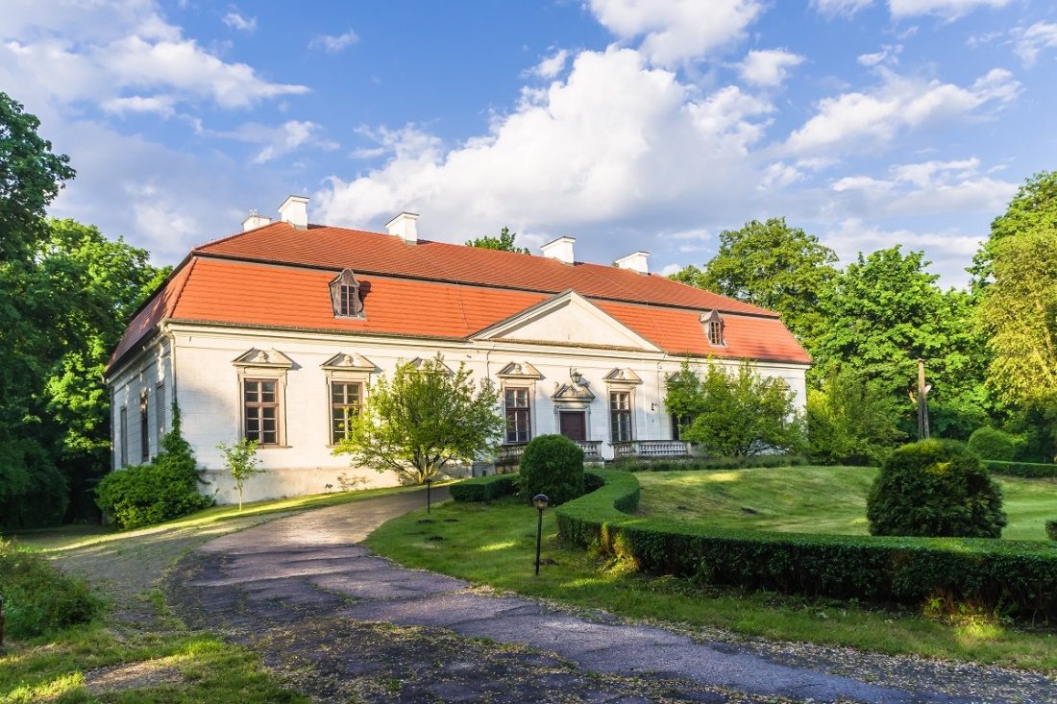
Podsumowanie
Gmina rozpoczynała rok 2018 jako lider wśród 3 z 8 wskaźników na tle grupy porównawczej. Działania podjęte w 2018 roku sprawiły, że Gmina uzyskała status lidera również w innych dziedzinach.
Można stwierdzić, że rok 2018 był kolejnym etapem zrównoważonego rozwoju Gminy. Korzystna sytuacja finansowa pozwoliła na osiągnięcie wyznaczonych celów i podniesienie standardu życia mieszkańców.
PODSUMOWANIE

